Slide 1

Android高级开发正式课
码牛学院-用代码码出牛逼人生

Slide 2
数据结构与算法”入门”
---从本质层面去了解数据结构与算法
技术点：
1.计算机存储单元与存储结构分析
2.算法与数据结构的关系
3.基础存储单元与连续存储单元
4.ArraList与LinkedList结构分析
5.HashMap底层存储原理详解
6.Hash算法详解与Hash冲突
7.HashMap头插法与尾插法的优缺点
8.HashMap导致100%CPU解密
Notes:
https://blog.csdn.net/huachao1001/article/details/51810328
https://www.cnblogs.com/chiangchou/p/javassist.html
https://blog.csdn.net/huachao1001/article/details/51810328
https://www.jianshu.com/p/37a5e058830a

Slide 3

码牛学院Android讲师介绍
码牛学院-Kerwin老师
系统架构师、技术总监
◆10年互联网行业从业经验，架构师
精通JAVA,C,C++,Android,IOS
前华为工程师，后出任两家公司技术总监，高校外聘讲师，省公安厅电子物证鉴定专家
拥有多个大型分布式系统架构设计与实施和移动终端系统架构设计经验
有丰富的分布式，高并发实战经验，
开发过多套企业级自定义框架
擅长系统底层架构，移动终端系统架构

Slide 4
容器与结构
数据结构是计算机存储、组织数据的方式。数据结构是指相互之间存在一种或多种特定关系的数据元素的集合。通常情况下，精心选择的数据结构可以带来更高的运行或者存储效率。数据结构往往同高效的检索算法和索引技术有关。
本质：容器的设计规则
用处：运行效率的提升

Slide 5
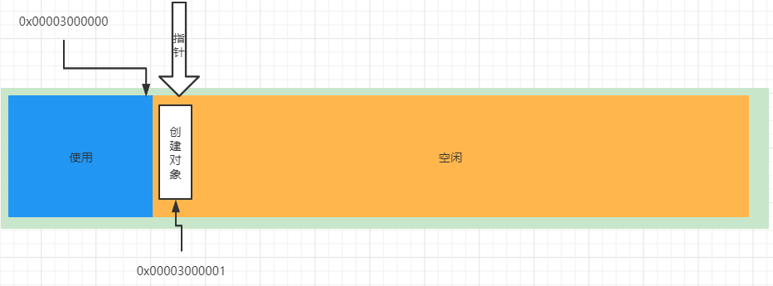
容器类别与结构本质
在JAVA中实际的数据容器有两种，
1.基本存储单元（单个数据存储，包含两块基本数据类型，对象）
2.连续数据存储（数组）
数组=Java提供出来的数据结构
数据结构的特征：
1.对于数据类型设计
2.对于数据存储与提取设计
3.对于数据物理结构设计
数据结构的本质是一个管理类他是对于上面三点的一个维护

Slide 6
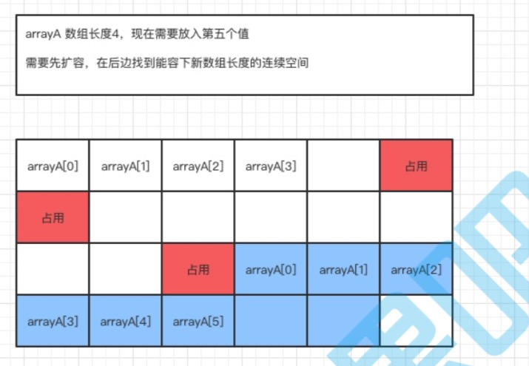
ArrayList结构分析

Slide 7
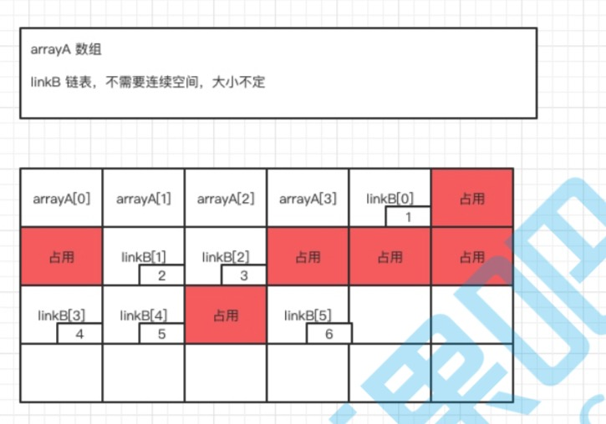
LinkedList结构分析

Slide 8
ArrayList与LinkedList优缺点分析
结构本质：
查询
增删改

Slide 9
算法的时间与空间复杂度
算法（Algorithm）是指用来操作数据、解决程序问题的一组方法。对于同一个问题，使用不同的算法，也许最终得到的结果是一样的，但在过程中消耗的资源和时间却会有很大的区别。
那么我们应该如何去衡量不同算法之间的优劣呢？
主要还是从算法所占用的「时间」和「空间」两个维度去考量
时间维度：是指执行当前算法所消耗的时间，我们通常用「时间复杂度」来描述。
空间维度：是指执行当前算法需要占用多少内存空间，我们通常用「空间复杂度」来描述。
因此，评价一个算法的效率主要是看它的时间复杂度和空间复杂度情况。然而，有的时候时间和空间却又是「鱼和熊掌」，不可兼得的，那么我们就需要从中去取一个平衡点。

Slide 10
算法的时间与空间复杂度
int a = 10;
int b = 20;
应用三方变量：
int temp = a;
a = b;
b = temp;
不应用第三方变量
a = a + b;
b= a - b;
a = a - b;
场景分析：
无三方变量问题：损耗一定运算性能
有三方变量问题：开辟额外空间

Slide 11
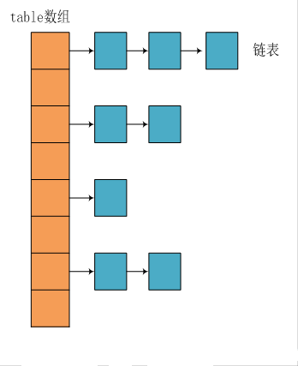
HASH表
Hash表

Slide 12
% 运算与 &运算
算术运算与二进制运算的性价比问题，选择二进制作为落点计算
如果存在高频插入情况，这种方案更加效率

Slide 13
HASHMAP扩容配合所带来的死环问题
头插法引发的问题：
在多线程下头插法会在两个线程同时对其扩容时将对象间的复制引用变更为自己引用自己，已导致当前数组不会结束，同时多个线程间全部跑死的情况。

Slide 14
持久化下的数据结构设计问题
1.磁盘存储问题：
如何保存数据？
2.IO读取问题:
如何查询数据？
怎么去考虑？数据存储单元怎么选择？

Slide 15
查询怎么办？索引思想的应用
为了解决数据查询的问题，我们想到的办法是K-V形式
但是这里做出一些改变
K的数据，从原本的数据里面选取某一列数据出来，进行独立存储，然后将当前行数据的引用地址与这个选取出来的数据存储起来

Slide 16
索引用什么结构去存储？
为了解决数据查询的问题，我们想到的办法是K-V形式
但是这里做出一些改变
K的数据，从原本的数据里面选取某一列数据出来，进行独立存储，然后将当前行数据的引用地址与这个选取出来的数据存储起来

Slide 17
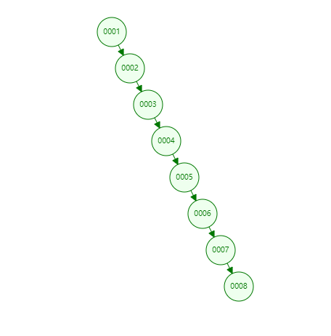
索引存储结构
当数据成有序递增时，传统二叉树结构在存储数据的时候，会形成链表形式， 那么当如果我现在要找到最后一条记录的时候
相当于是进行了一次全表扫描。 可能还不如直接全表扫描来的快。这时衍生出另外一个树结构，平衡二叉树

Slide 18
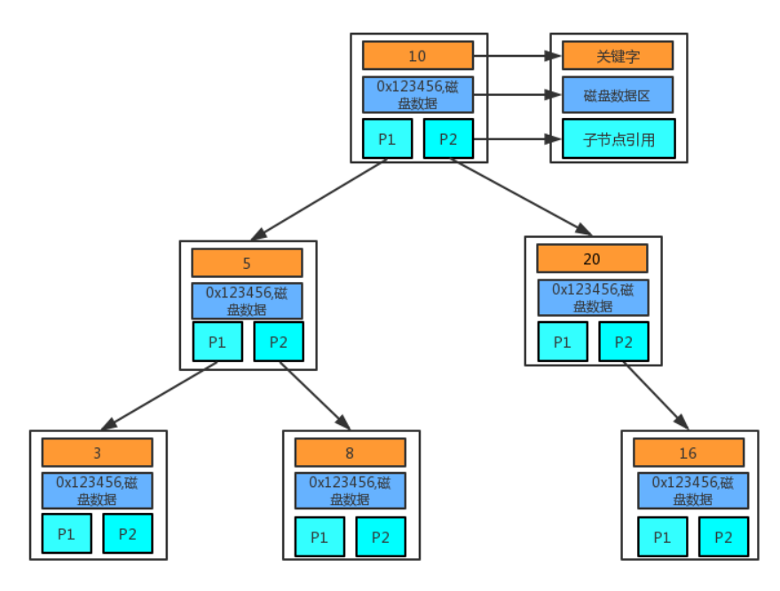
平衡二叉树
平衡二叉树的原理是保证了树与树之间子节点的高度差不超过1

Slide 19
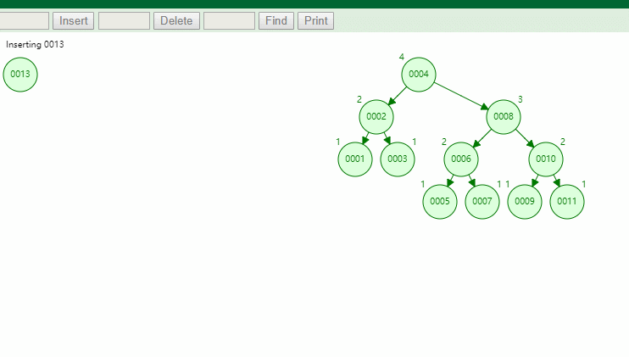
持久化层面考虑的问题--数据饱满与IO性能
如果是1亿条数据的记录能满足要求吗？
两个弊端存在：
数据太深
数据处的（高）深度决定着他的IO操作次数，IO操作耗时大
看上图，七个数据，走3次？
1个亿呢？走几次？
数据太少
每一个磁盘块（节点/页）保存的数据量太小了
没有很好的利用操作磁盘IO的数据交换特性，
也没有利用好磁盘IO的预读能力（空间局部性原理），
从而带来频繁的IO操作

Slide 20
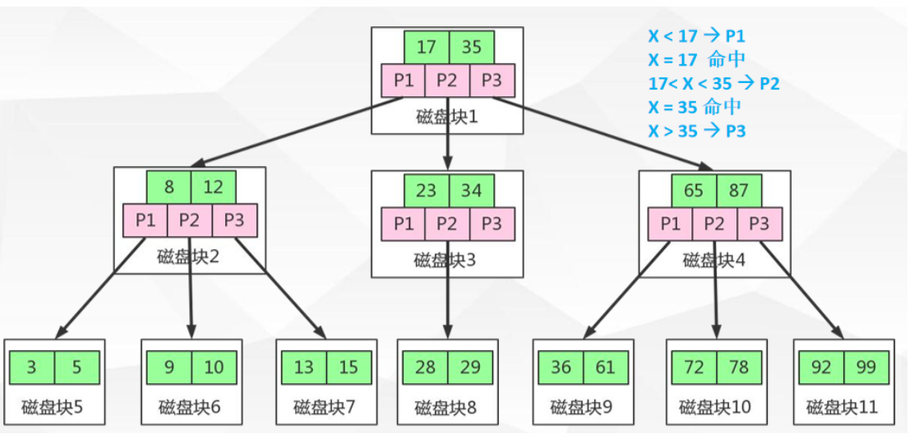
多路平衡二叉树

Slide 21
THANK YOU
码牛学院-用代码码出牛逼人生

Slide 22
谢谢观看

